Slide 1
Arte Digital Círculo cromático
Raphaela Rodrigues Luvizotto
1°C Grupo B

Slide 2
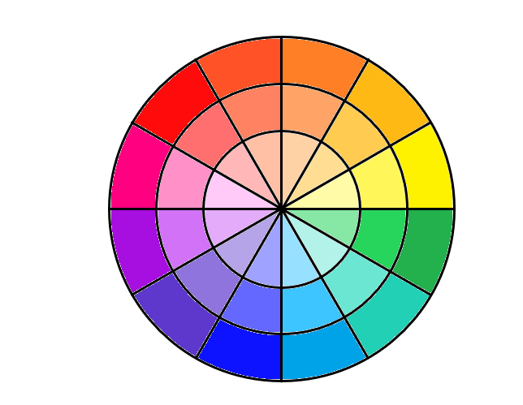
Cores quentes e cores frias

